Slide 1
Fakten rund um Sicherheit
Gefördert aus Mitteln des Digitalisierungsfonds Arbeit 4.0 der AK Wien

Slide 2
Passwort
Gefördert aus Mitteln des Digitalisierungsfonds Arbeit 4.0 der AK Wien

Slide 3
Passwort
Passworttypen (Vor- & Nachteile)
Sicherer Umgang mit Passwörtern
Warum wissen andere mein Passwort?
Was ist ein sicheres Passwort? (Beispiel für ein $1chere$ Pa$$w0rt)
Gefördert aus Mitteln des Digitalisierungsfonds Arbeit 4.0 der AK Wien

Slide 4
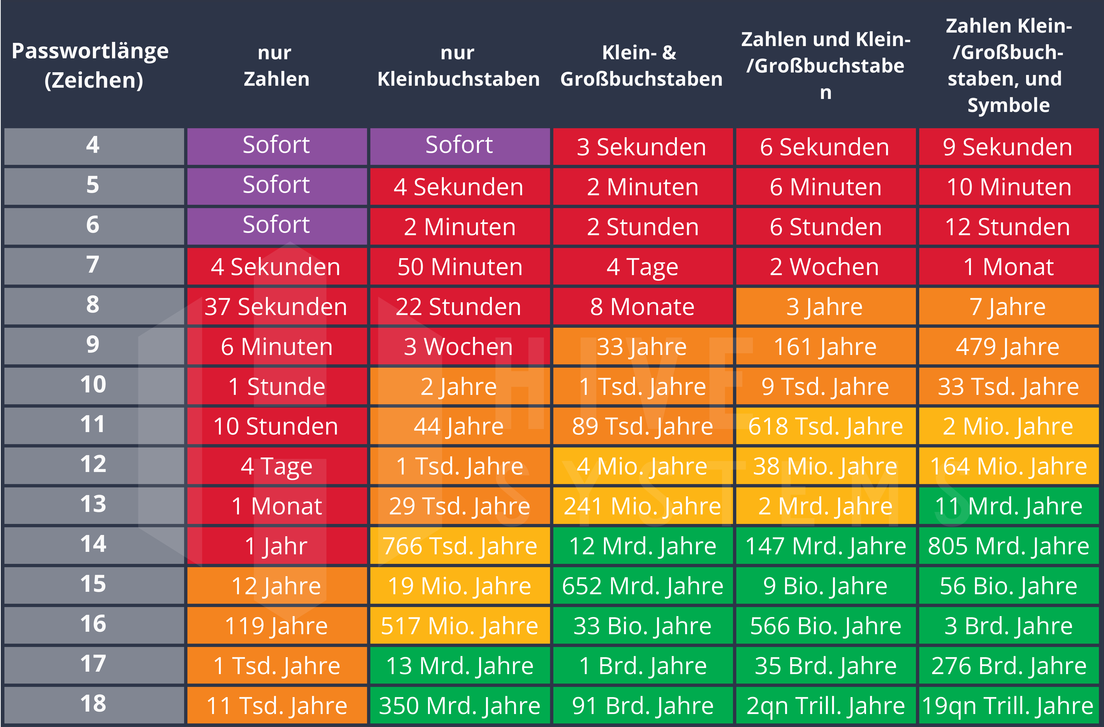
Sicheres Passwort?
So schnell kann ein Algorithmus dein Passwort herausfinden:
Bildquelle: Hive Systems https://www.hivesystems.com/password
Gefördert aus Mitteln des Digitalisierungsfonds Arbeit 4.0 der AK Wien

Slide 5
Social Media & Apps
Bildquelle: https://www.freepik.com/icon/social-media_4187272#fromView=search&term=social+media&track=ais&page=1&position=21&uuid=50e1910e-0bfb-43cd-aabb-18b862dec9c5
Gefördert aus Mitteln des Digitalisierungsfonds Arbeit 4.0 der AK Wien

Slide 6
Social Media & Apps
Was sind Beispiele für Social Media?
Was poste ich auf Social Media?
Was sind die Gefahren von Social Media?
Wie kann ich Social Media sicherer machen?
Gefördert aus Mitteln des Digitalisierungsfonds Arbeit 4.0 der AK Wien

Slide 7
Einstellungen, Software, Netzwerke
öffentliches Wlan, öffentliche Ladestationen
Firewall, Antivirus-Software, Ad-Blocker
Cookies
Internet of Things
Empfehlungen
Gefördert aus Mitteln des Digitalisierungsfonds Arbeit 4.0 der AK Wien

Slide 8
Online shopping, online banking
Bildquelle: https://www.freepik.com/icon/online-shopping_6189738#fromView=search&term=online+shopping&track=ais&page=1&position=3&uuid=6a598cc6-4613-42b6-92aa-eeb78d921fba
Gefördert aus Mitteln des Digitalisierungsfonds Arbeit 4.0 der AK Wien

Slide 9
Online shopping, online banking
Gefahren
Empfehlungen
Gefördert aus Mitteln des Digitalisierungsfonds Arbeit 4.0 der AK Wien

Slide 10
Cyber-Angriff
Bildquelle: https://www.freepik.com/icon/theft_3132132#fromView=search&term=CYBER+ATTAC&track=ais&page=1&position=2&uuid=b2829730-56d5-4969-99f6-ca66a0e72e00
Gefördert aus Mitteln des Digitalisierungsfonds Arbeit 4.0 der AK Wien

Slide 11
Cyber-Angriff
Links & Anhänge
Der Mensch als Gefahrenquelle
Empfehlungen
Gefördert aus Mitteln des Digitalisierungsfonds Arbeit 4.0 der AK Wien

Slide 12
Cyber-Angriff
Lieber einmal zu vorsichtig, als einmal zu unvorsichtig sein
Es ist ein Prozess
Cyber-Security ist mühsam – aber wirksam!
Gefördert aus Mitteln des Digitalisierungsfonds Arbeit 4.0 der AK Wien

Slide 13
Mehr Informationen
Sehr viele Infos und Tipps für Eltern, Jugendliche…:
https://www.saferinternet.at/
Technische Hilfe gegen Cyberstalking:
https://antistalking.haecksen.org/
Mehr Informationen zum Projekt „InforMiert“:
https://www.orientexpress-wien.com/informiert
Gefördert aus Mitteln des Digitalisierungsfonds Arbeit 4.0 der AK Wien

